Slide 1

Переменные и арифметические операции

Slide 2

Виды информации

Slide 3
Код
Комментарий
Стейтмент
Простой
Составной

Slide 4
Комментарии
Простой
//Это простой комментарий @Override protected void onCreate(Bundle savedInstanceState) { super.onCreate(savedInstanceState);
Составной
/* Это сложный комментарий, состоящий из нескольких строк
…
…
*/ @Override protected void onCreate(Bundle savedInstanceState) { super.onCreate(savedInstanceState);

Slide 5
Стейтменты
Простой
int b = 8;
Составной
if(a > 10){ summa += 1;
int x = b + 5 ;
}
else{ System.out.println("Return");
}

Slide 6
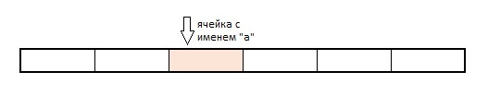


Переменная

Slide 7
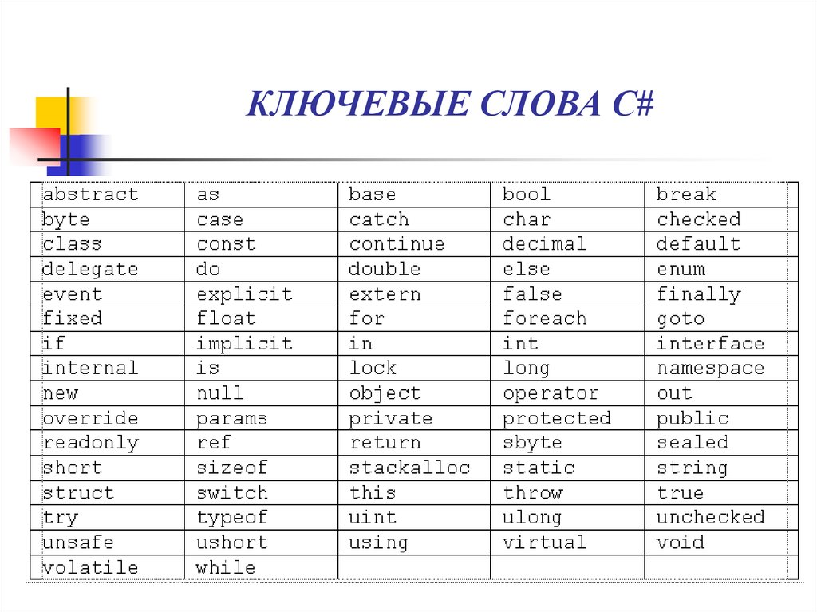
Ключевые слова

Slide 8
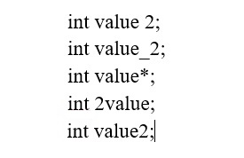
Где правильное имя?
Имена переменных

Slide 9
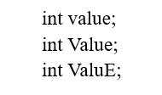
Сколько переменных объявлено?
Имена переменных

Slide 10
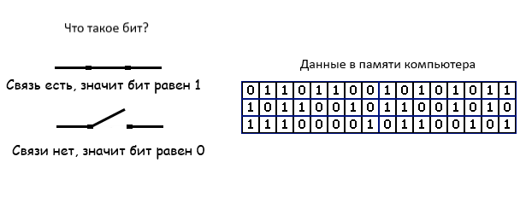
Данные в памяти компьютера

Slide 11

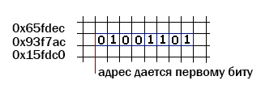
Данные в памяти компьютера

Slide 12
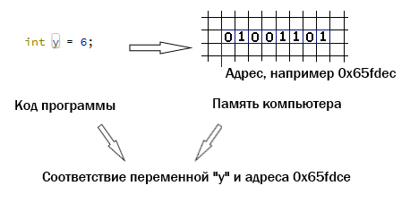
Данные в памяти компьютера

Slide 13


Данные в памяти компьютера

Slide 14

Данные в памяти компьютера

Slide 15
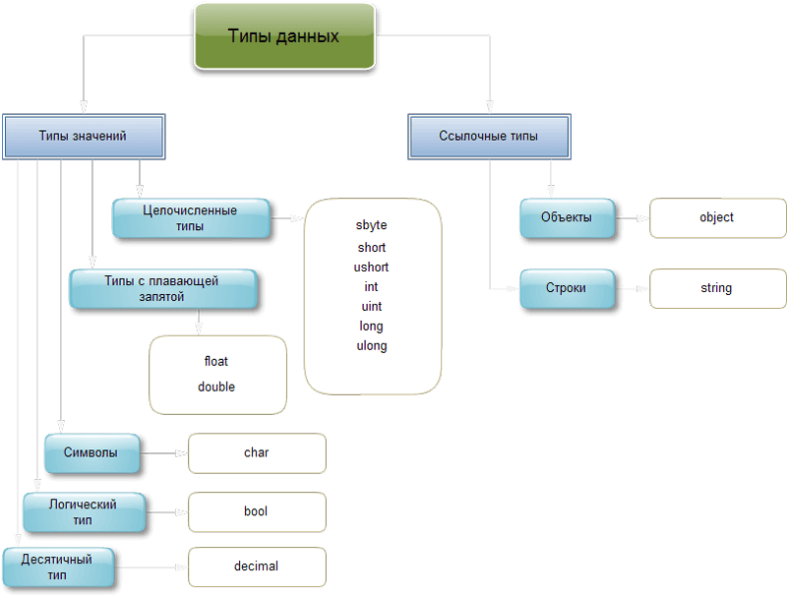
Типы данных

Slide 16
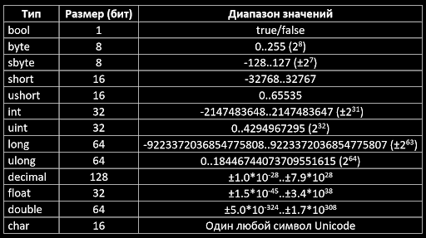
Типы
данных

Slide 17
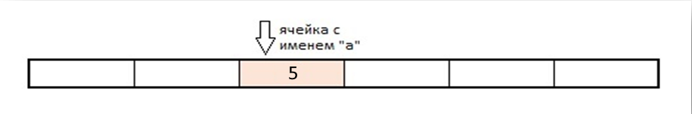
Переменная
int a;
a = 4;
Debug.Log(a);
a = a + 1;
Инициализация переменной с помощью знака «=»
Новая инициализация с использованием старого значения

Slide 18
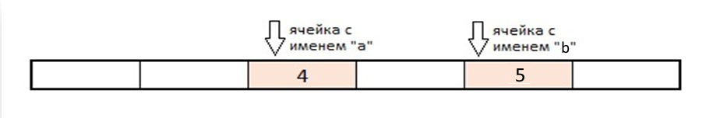
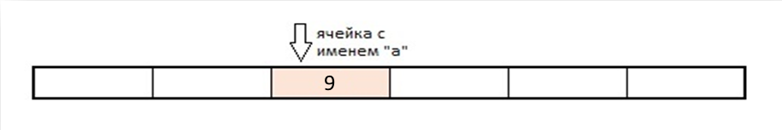
Переменная
int a;
a = 4;
int b = 5;
a = a + b;

Slide 19
Задание
1 Завести переменные целочисленного типа и вещественного типа.
2 Поместить в переменную типа байт число 125. И вывести на экран значение переменной в квадрате.
3 Присвоить дробное значение целочисленному типу.

Slide 20

Логический тип данных
Пример кода:
Тип bool
Возможные значения:
- true (Истина, 1)
- false (Ложь, 0)

Slide 21
Задание
1 Завести переменные логического типа и задать им различные значения.
2 Вывести на экран эти значения.

Slide 22
символьный тип данных
Тип char
https://unicode-table.com
Пример кода:
int a = 3;
char b = 'A';
char result = (char) (a + b);
char a = 65;
char b ='A';

Slide 23
Задание
1 Завести переменные символьного типа и вывести их на экран.

Slide 24
строковый тип данных
Тип string
char a = 'A';
string s = “Строка – это больше одного символа”;
string s = “Первая строка” + “Вторая строка”;

Slide 25
Работа со строками
Замена строки
string text = "хороший день";
text = text.Replace("хороший", "плохой");
Поиск символа в строке
string s1 = "hello world";
char ch = 'o';
int indexOfChar = s1.IndexOf(ch); // равно 4
Сравнение строк
-1 – первая строка по алфавиту стоит выше второй
0 – строки равны
1 – первая строка по алфавиту стоит ниже второй
string s1 = "hello";
string s2 = "world";
int result = String.Compare(s1, s2); // result = 0

Slide 26
Задание
1 Завести переменные строкового типа
2 Вывести их экран
3 Сложить строки в одну
4 Найти позицию символа «a» в любую из строк

Slide 27
Преобразование типов
70
70.8
int
double
byte a = 4;
byte b = a + 70;
float a = 4.7F;
float b = a + 70.9;

Slide 28
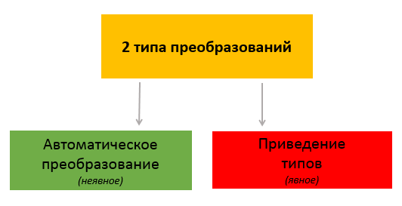
Преобразование типов
byte a = 4;
int b = a + 70;
byte a = 4;
byte b = a + (byte)70;

Slide 29
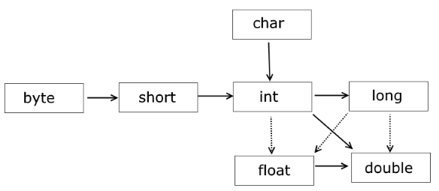
Неявное Преобразование типов

Slide 30
неЯвное Преобразование типов
byte a = 4;
byte b = a + 70;
1 Написать код, который содержит неявное преобразование типа double вещественного числа
Задание

Slide 31
Явное Преобразование типов
byte a = 4;
byte b = a + (byte)70;
double a = 56.9898;
int b = (int)a;
1 Написать код, который содержит явное преобразование вещественного числа к типу float
Задание

